Slide 1
HTML

Slide 2
Corpo da página – <body>
Dentro da tag <body> é que vão entrar todos os elementos que ficarão visíveis aos usuários.
As tags usadas dentro do body podem ser divididas em inline e block.
Tags inline são tags que mantem o fluxo comum do conteúdo
Tags block quebram o fluxo e geram o elemento abaixo do último block.
Você pode usar uma tag inline dentro de uma block, mas não pode usar uma block dentro de uma inline por questões de semântica.

Slide 3
Corpo da página – <body> <h1></h1>
O H1 é utilizado para marcar um título.
Você pode utilizar diversos níveis de relevância, para isso basta mudar o número na tag.
As heading tags vão de 1 á 6. Ex: <h1></h1> <h2></h2> … <h6></h6>.
É recomendável por questões de otimização e semântica que você utilize apenas um <h1>, que seria o título da página como um todo, e que posicione ele o quanto antes no <body>.
As demais tags de título podem ser usadas conforme a necessidade.

Slide 4
Corpo da página – <body> <h1></h1>
Ex:
<h1>Sou um título relevante</h1>

Slide 5
Corpo da página – <body> <p></p>
O p é utilizado para definir um parágrafo.
Ex:
<p>Sou um elemento de parágrafo</p>

Slide 6
Corpo da página – <body> <b></b>
O b informa ao navegador que todo o texto colocado entre <b> e </b> deve ser mostrado em negrito .
Ex:
<b>Este texto deve ser em negrito.</b>

Slide 7
Corpo da página – <body> <i></i>
O i informa ao navegador que todo o texto colocado entre <i> e </i> deve ser mostrado em itálico.
Ex:
<i>Este texto deve ser em itálico.</i>

Slide 8
Corpo da página – <body> <br/>
O br serve para criar uma quebra de linha
Ex:
<br/>

Slide 9
Atributos
Informações adicionais de comando para as tags
Ex:
<h2 style="background-color:#ff0000;">Eu gosto de HTML</h2>

Slide 10
Atributos
Informações adicionais de comando para as tags
Ex:
<h2 style="background-color:#ff0000;">Eu gosto de HTML</h2>

Slide 11
Atributo style
Adicionar estilização e layout ao site
Ex:
<body style="background-color:#ff0000;">
</body>

Slide 12
Cores
As cores são representadas em um sistema chamado de números hexadecimais (HEX), onde os dígitos representam o sistema RGB.
Cada cor é representada por um número hexadecimal.
Branco: #ffffff
Preto: #000000
Vermelho: #ff0000
Azul: #0000ff
Verde: #00ff00
Amarelo: #ffff00

Slide 13
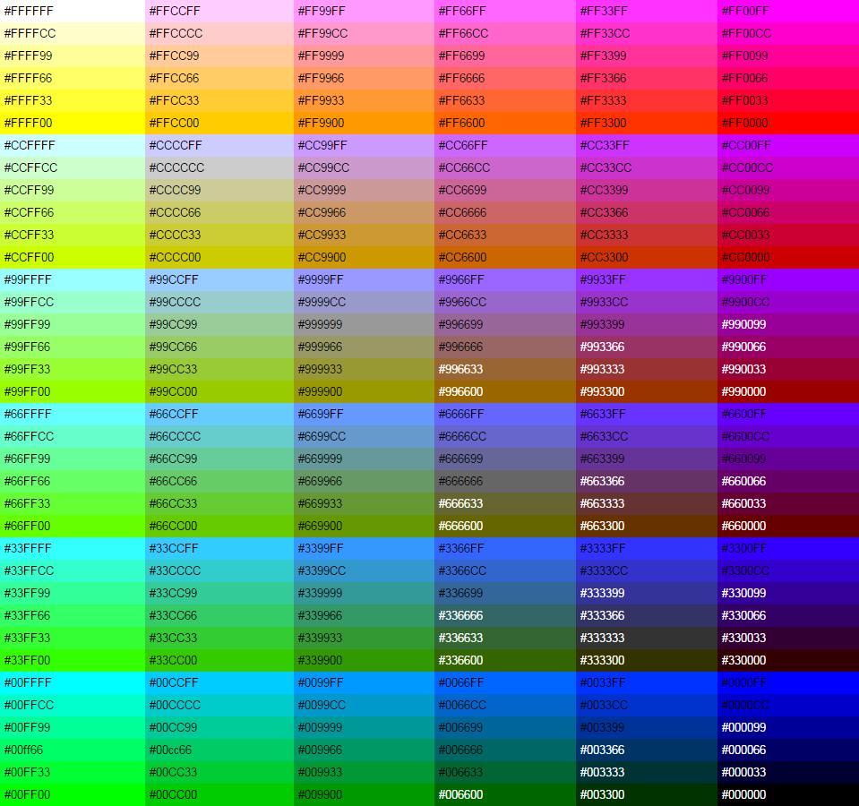
Carta das 216 cores seguras para a Web

Slide 14
Links <a href=”#”></a>
Para construir um link utiliza-se a tag a (anchor) e o atributo href (hypertext reference).
href -> sempre usar a URL (Uniform Resource Locator) completa: http://www.google.com
Ex:
<a href="http://www.google.com">Aqui um link para o Google</a>

Slide 15
Links entre minhas páginas <a href=”#”></a>
Não precisa escrever o endereço completo de cada página (URL).
Ex 1: você tem duas páginas e salvou as duas em um mesmo diretório
<a href="pagina2.html">Aqui um link para a pagina 2</a>
Ex 2: se a pagina2 for colocada em um subdiretório
<a href="subdiretorio/pagina2.html">Aqui um link para a pagina 2</a>
Ex 3: um link da pagina2 no subdiretório aponta para a pagina1
<a href="../pagina1.htm">Aqui um link para a pagina 1</a>

Slide 16
Links dentro de uma mesma página <a href=”#”></a>
Usar o atributo id e o símbolo "#".
O atributo id marca o elemento que é o destino do link.
Ex:
<h1 id="heading1">Cabeçalho 1</h1>
O símbolo "#" informa ao navegador para ficar na mesma página que está.
O símbolo "#" deve ser seguido pelo valor atribuído a id para onde o link vai.
<a href="#heading1">Link para o cabeçalho 1</a>

Slide 17
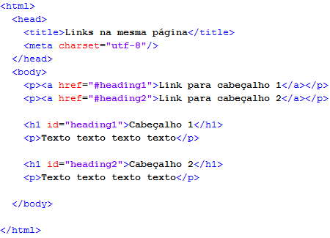
Links dentro de uma mesma página <a href=”#”></a>

Slide 18
Links para e-mail
<a href="mailto:fulano@email.com">Enviar e-mail para fulano em Email.com</a>

Slide 19
Links: outros atributos
title: usado para fornecer uma breve descrição do link
Ex:
<a href="http://www.google.com" title="Visite o Google">Google.com</a>
target: indica como um documento deve ser aberto.
Ex:
<a href="http://www.google.com" target="_blank">Google.com</a>

Slide 20
Imagens <img />
Utiliza-se a tag img para usar imagem e o atributo src para indicar o local que se encontra a imagem a ser utilizada
Tipos de imagens utilizadas para web: GIF, JPEG e PNG
Ex:
<img src="logo.png“/>

Slide 21
Imagens <img />
Pode-se inserir imagens que estão localizadas em outros diretórios ou até mesmo em outros websites, além de utiliza-las como link
Ex 1: imagem em outro diretório
<img src="images/logo.png">
Ex 2: imagem em outro site
<img src="http://www.site.com.br/logo.png">
Ex 3: imagem como link
<a href="http://www.html.net"><img src="logo.png"></a>

Slide 22
Imagens <img /> Outros atributos
Alt: fornece uma descrição textual alternativa da imagem caso por alguma razão a imagem não seja renderizada para o usuário.
Ex: <img src="logo.png" alt="logotipo do site“/>
Title: fornece uma descrição da imagem
<img src="logo.png" title=“Logo supimpa“/>
Width e height: definem, respectivamente, largura e altura de uma imagem
<img src="logo.png" width="32" height="32“/>

Slide 23
Tabelas
Usadas para apresentar "dados tabulares" , isto é, informação que deva ser apresentada em linhas e colunas, de forma lógica.
Ex:
<table>
<tr>
<td>Célula 1</td>
<td>Célula 2</td>
</tr>
<tr>
<td>Célula 3</td>
<td>Célula 4</td>
</tr>
</table>

Slide 24
Tabelas
<table> começa e termina uma tabela.
<tr> significa "table row" - linha de tabela - começa e termina e uma linha horizontal da tabela.
<td> significa "table data" - dados da tabela. começa e termina cada célula contida nas linhas da tabela.
Ex:
<table>
<tr>
<td>Célula 1</td>
</tr>
<tr>
<td>Célula 3</td>
</tr>
</table>

Slide 25
Tabelas Atributos
Border: define a espessura de uma borda em volta da tabela
Ex:
<table border="1">
<tr>
<td>Célula 1</td>
<td>Célula 2</td>
</tr>
<tr>
<td>Célula 3</td>
<td>Célula 4</td>
</tr>
</table>

Slide 26
Tabelas Atributos
Width: define a largura da tabela
Ex:
<table border="1" width=“100">
<table border="1" width="30%">
Align: define o alinhamento horizontal do conteúdo da tabela, de uma linha ou de uma célula. Valores: left, center ou right
<td align="right">Célula 1</td>
Valign: define o alinhamento vertical do conteúdo da tabela, de uma linha ou de uma célula. Valores: top, middle ou bottom
<td valign="top">Célula 1</td>

